Slide 1
Ақмола облысы Жақсы ауданы Жақсы ауылы Жақсы № 1 орта мектебі Мектепалды даярлық тобының мұғалімі: Утебаева асемгуль Пән:сауат ашу негіздері

Slide 7
В в

Slide 12
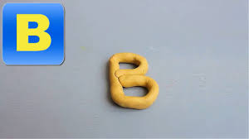
В әріпін ермексаздан жаса

